Slide 1
Fundametos de Python Parte 1
Departamento de Ciencias de la Computación y de la Decisión
Fernán Alonso Villa Garzón
Profesor Asociado

Slide 2
Sobre las variables
Los nombres son sensibles a las mayúsculas.
La asignación se realiza mediante el signo igual (=)
Los tipos de datos son dinámicos
El tipo de variable será el tipo de dato asignado.
Algunas de las palabras reservadas son: and, as, assert, break, class, continue, def, del, elif, else, except, finally, for, from, global, if, import, in, is, lambda, nonlocal, not, or, pass, raise, return, try, while, with, yield …
Algunos desarrolladores acostumbran iniciar el nombre con guión bajo (_)

Slide 3
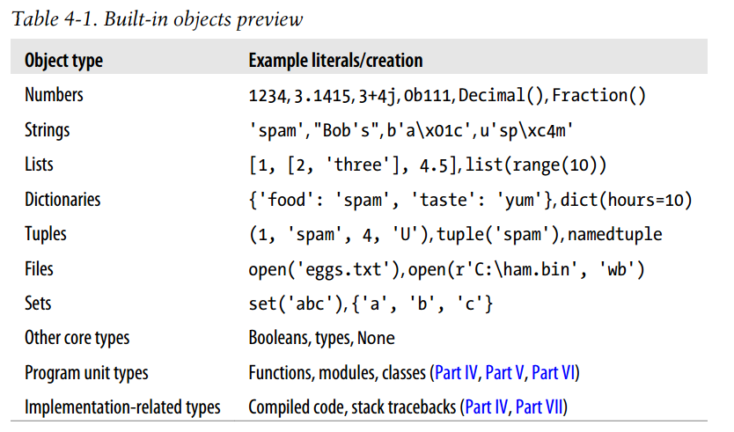
Tipos de Variables
De: Learning Python. Mark Lutz. O’Reilly. 5ed.

Slide 4
Operadores Lógicos
or | O
not | NO
and | Y
Operadores Aritméticos
- | Resta
* | Multiplicación
/ | División
** | Potenciación
// | División Entera
% | Módulo o Residuo
+ | Suma
De Comparación o Relacionales
> | Mayor que
<= | Menor o igual que
>= | Mayor o igual que
== | Igual a
!= | Distinto de
< | Menor que

Slide 5
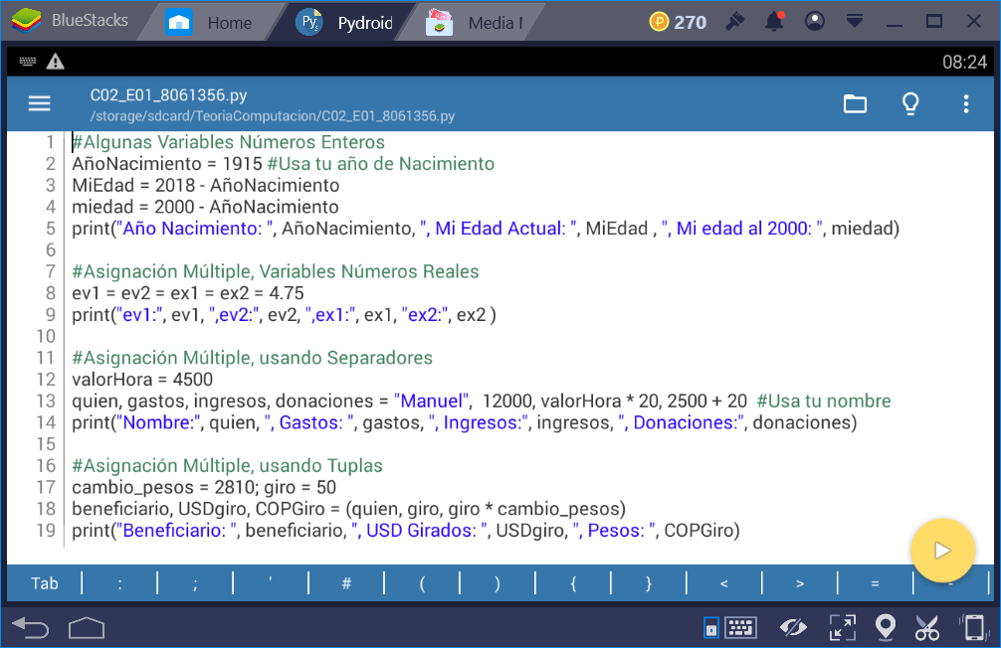

Slide 6
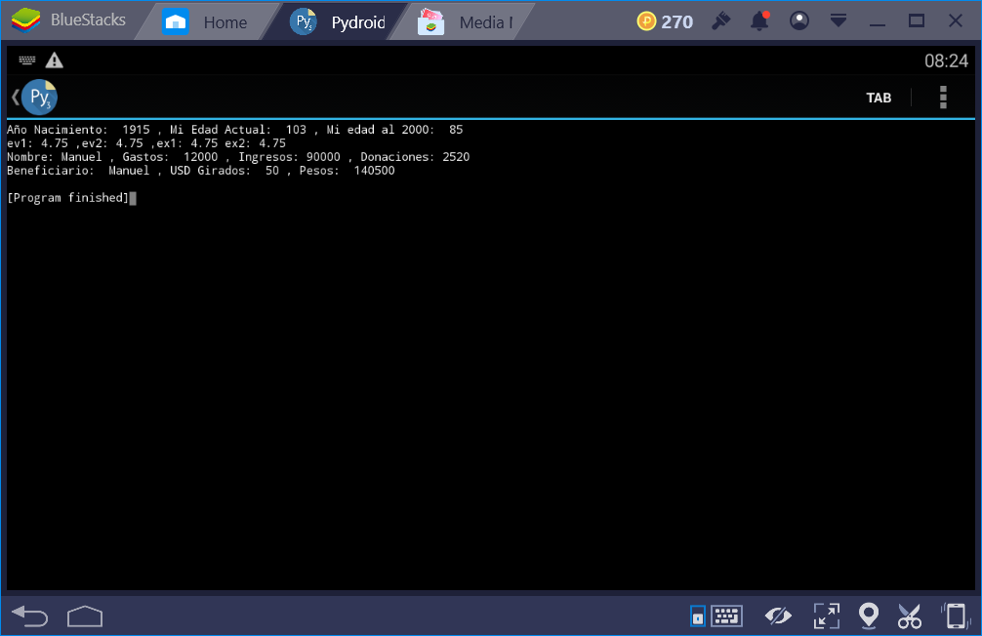

Slide 7
Las secuencias de caracteres en las que el primero es la barra invertida, se denominaron secuencias de escape
Secuencia Valor Símbolo Descripción
\a 0x07 BEL Sonido audible (bell)
\b 0x08 BS Retroceso (backspace)
\f 0x0C FF Salto de formato (formfeed)
\n 0x0A LF Saltar una línea (linefeed)
\r 0x0D CR Retorno de carro (carriage return)
\t 0x09 HT Tabulación horizontal (H Tab)
\v 0x0B VT Tabulación vertical (V Tab)
\\ 0x5c \ Barra invertida (backslash) [2]
\' 0x27 ' Apóstrofo (comilla simple)
\" 0x22 " Doble comilla
\? 0x3F ? Interrogación

Slide 8
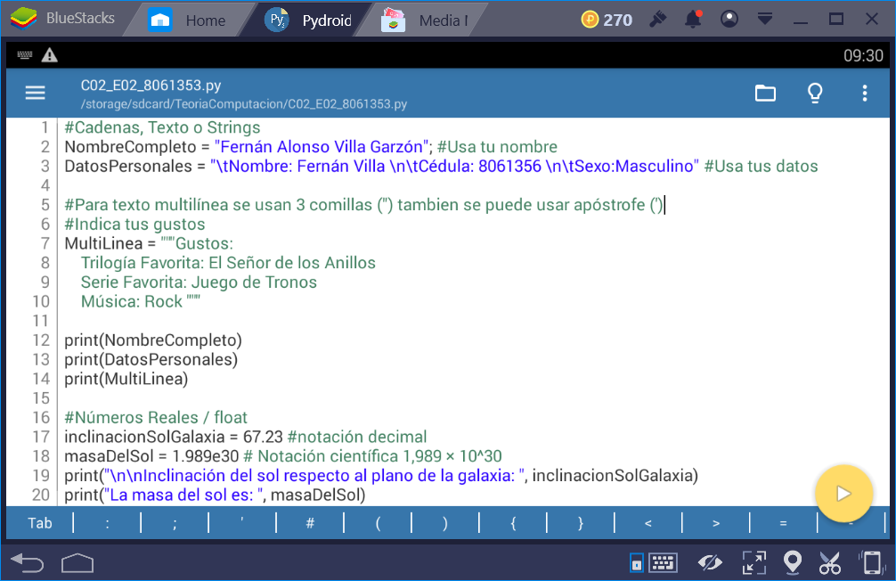

Slide 9
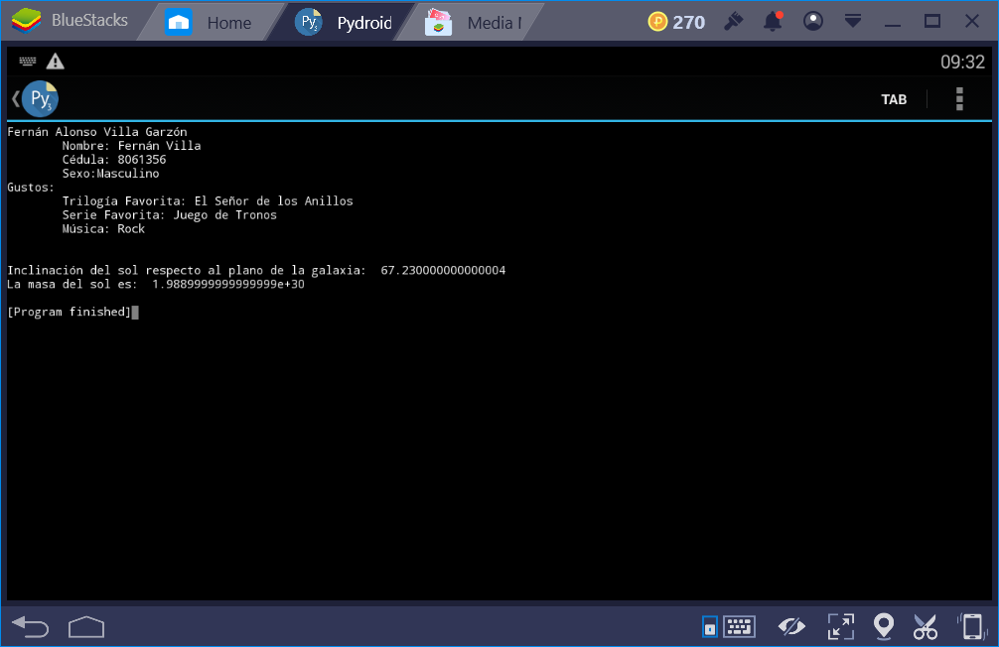

Slide 10
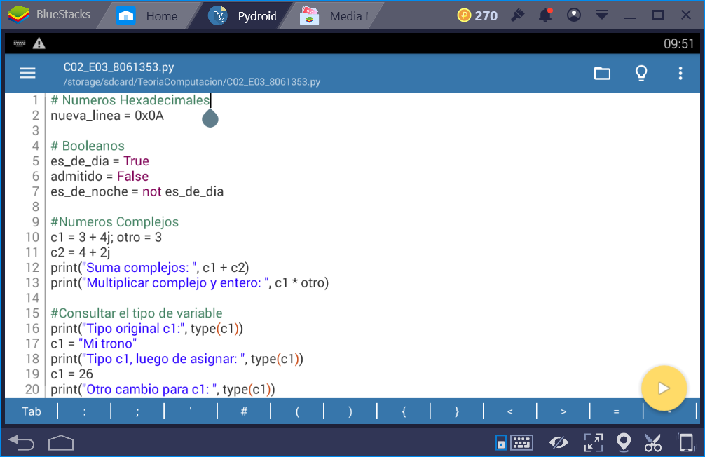

Slide 11
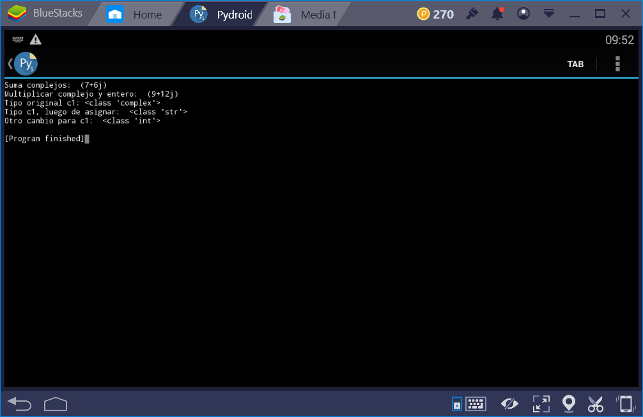

Slide 12
Lecturas Recomendadas
Build-In Types in Python
https://docs.python.org/3/library/stdtypes.html
Números Complejos con Python
https://relopezbriega.github.io/blog/2015/10/12/numeros-complejos-con-python/
Learning Python. Mark Lutz. O’Reilly. 5ed.
Chapter 1. Aphyton Q&A Session.
Chapter 2, How Python Runs Programs.
Chapter 3. How You Run Programs.

Slide 13
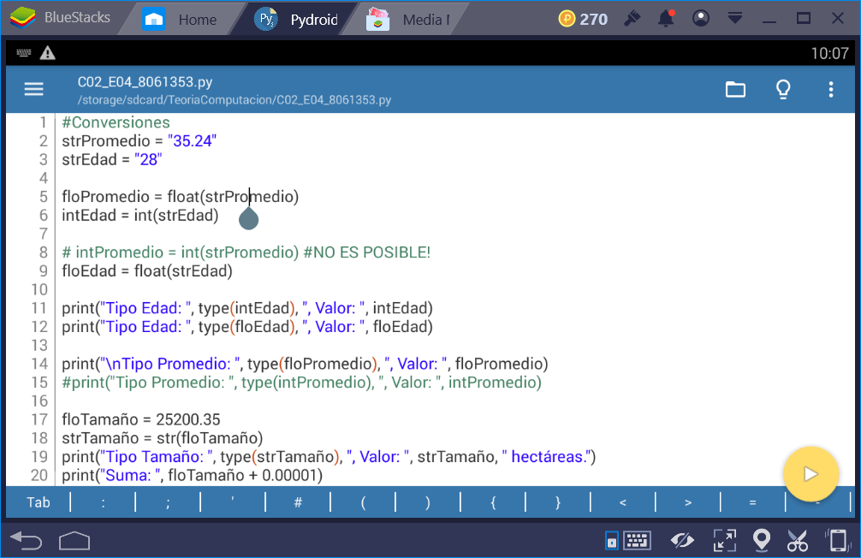

Slide 14
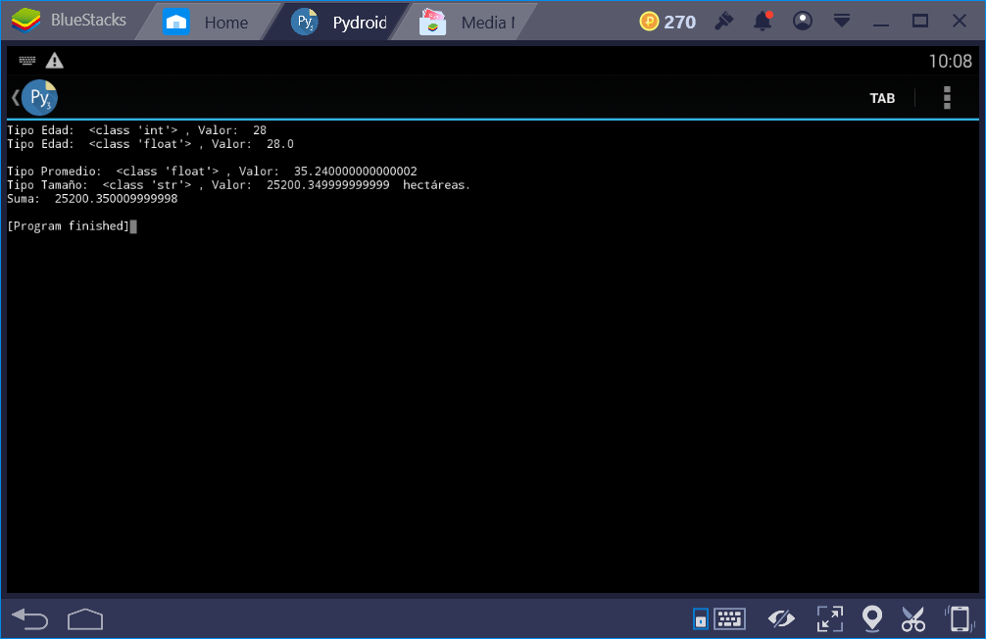

Slide 15
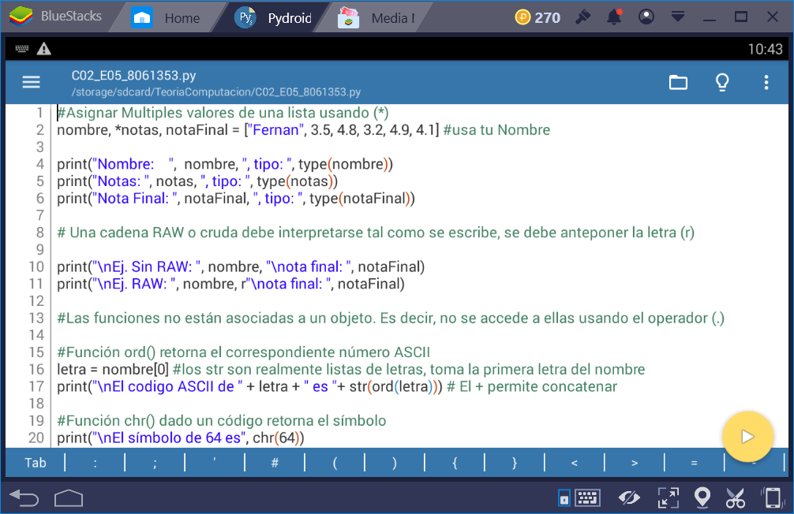

Slide 16
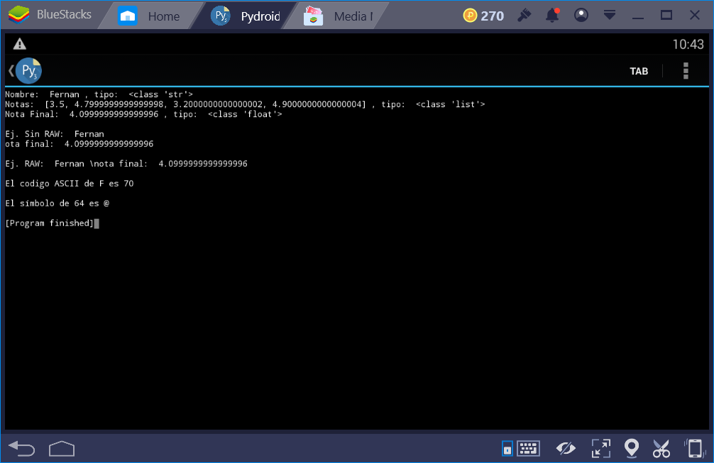

Slide 17
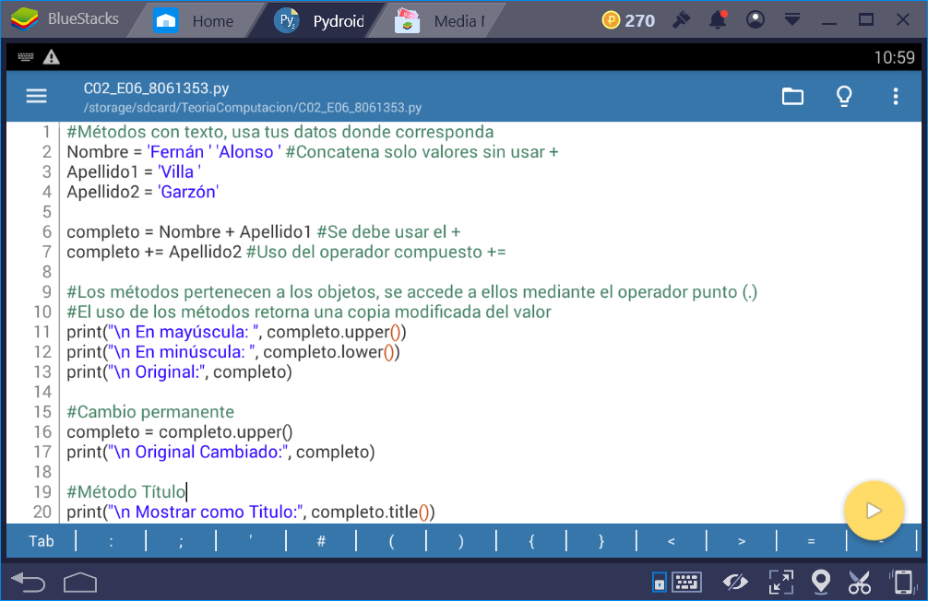

Slide 18
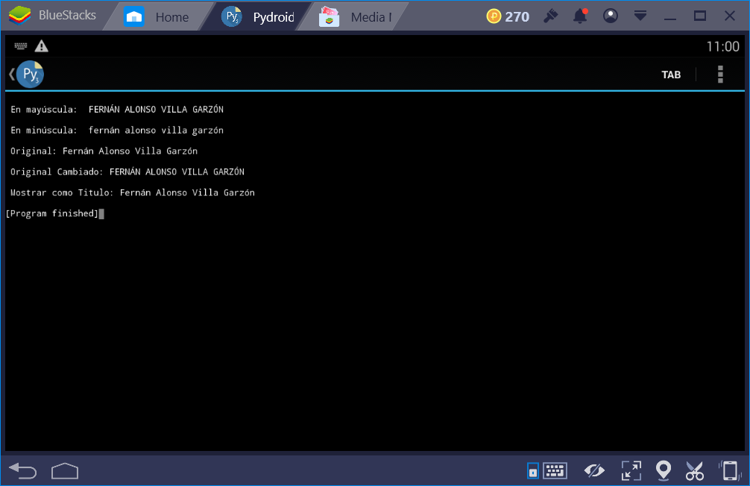

Slide 19
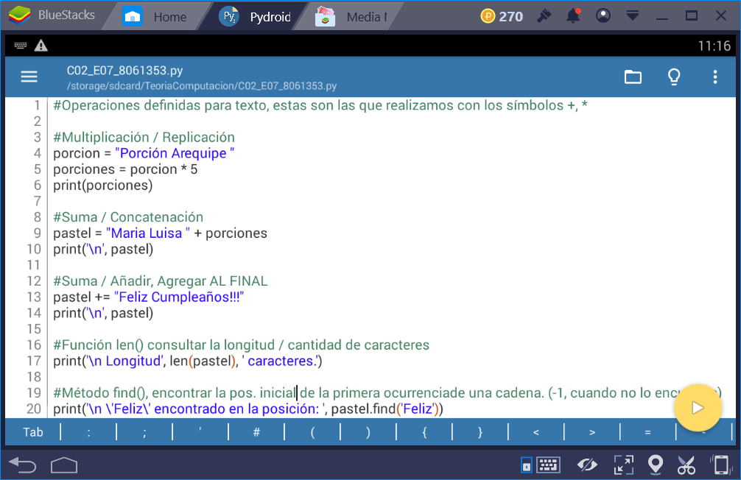

Slide 20
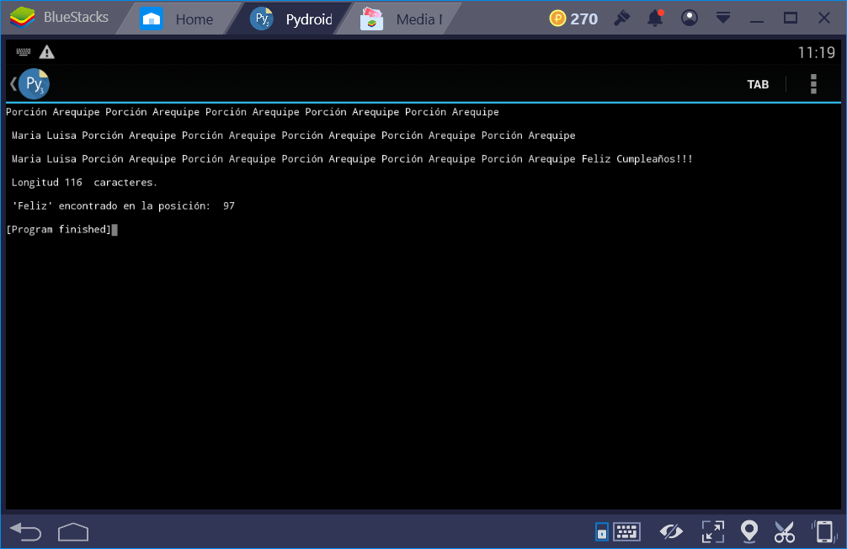

Slide 21
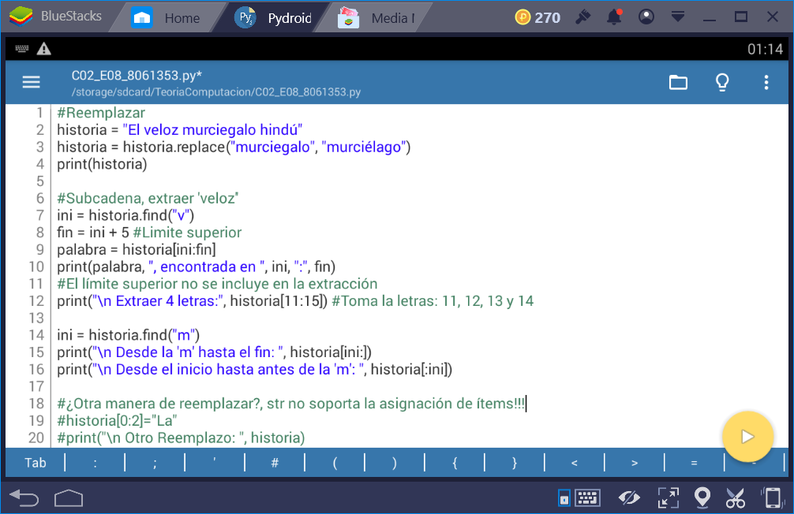

Slide 22
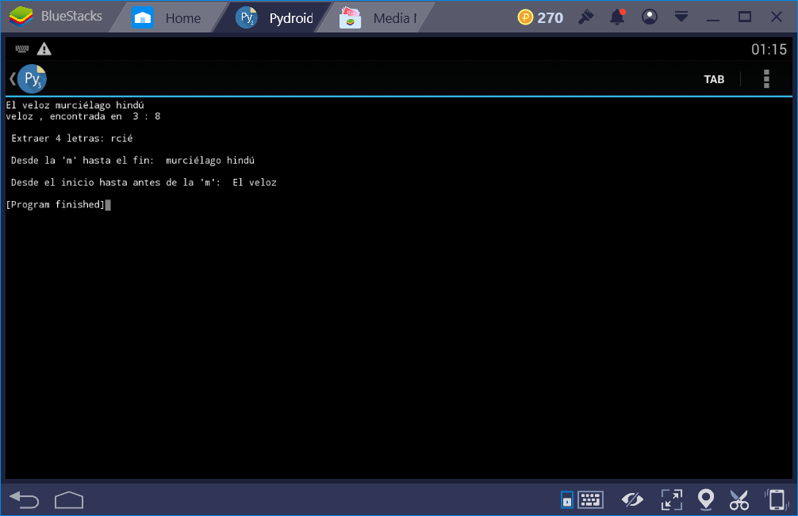

Slide 23
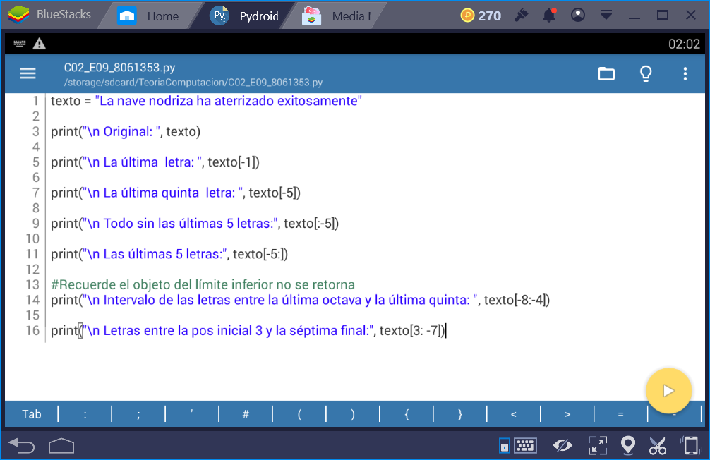

Slide 24
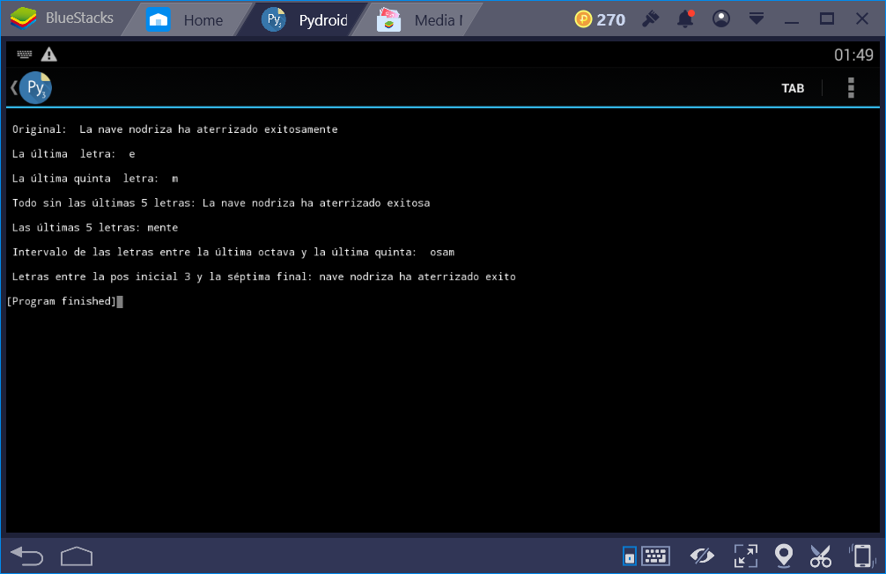

Slide 25
Métodos para evaluar cadenas
cadena.isalpha() Retorna (True) si todos los caracteres en la cadena son alfabéticos. cadena.isalnum() Retorna (True) si todos los caracteres en la cadena son alfanuméricos. cadena.isdecimal(), cadena.isdigit(), cadena.isnumeric() Retorna (True) si todos los caracteres en la cadena son números. cadena.isspace() Retorna (True) si todos los caracteres son espacios en blanco. cadena.islower(), cadena.isupper() Retorna (True) si todos los caracteres son minúsculas o mayúsculas, respectivamente. cadena.istitle() Retorna (True) si el primer carácter de la cadena es mayúsculas y el resto minúsculas; o en el caso de que haya palabras separadas por espacios en blanco que cumplan la misma regla.

Slide 26
Lecturas recomendadas
Learning Python. Mark Lutz. O’Reilly. 5ed.
Chapter 4. Introducing to Python Object Types
Chapter 5, Numeric Types.
Chapter 6, The Dynamic Typing Interlude.
Chapter 7, String Fundamentals

Slide 27
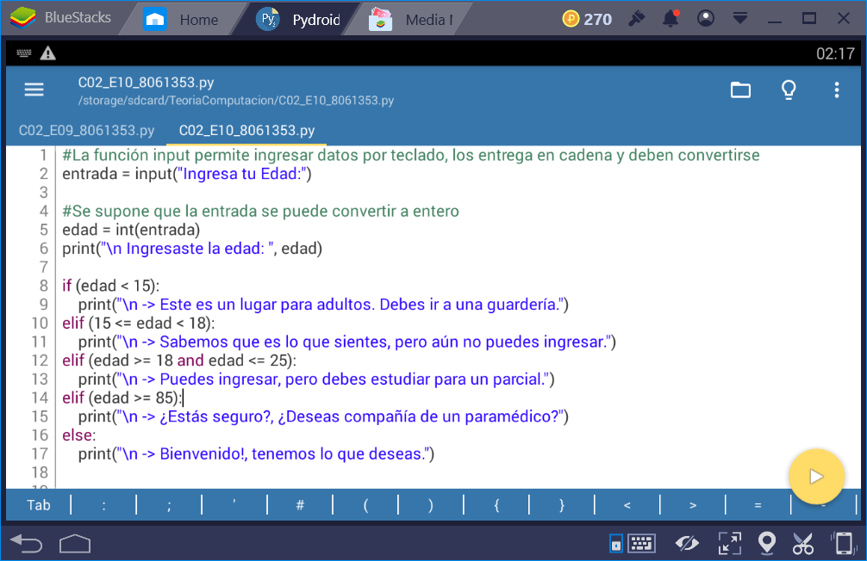

Slide 28
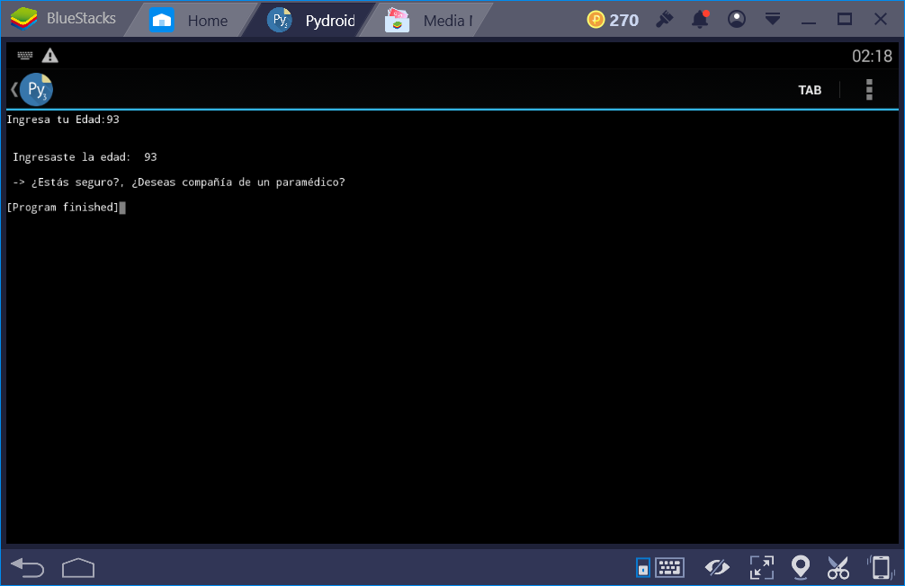

Slide 29
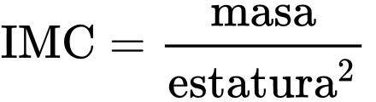
Tarea, máximo una hora después de fin de clase, se deben cargar el archivo de la tarea de minasLap correspondiente.
Archivo 1: los ejercicios (ejemplos) de clase, llamar el archivo C01_Ejemplos_CC.py, donde CC es su número de cédula.
Archivo 2: Realizar la implementación del cálculo del índice de masa corporal (IMC).
Las entradas por teclado son: la masa (el peso de la persona en kilogramos) y la estatura en metros, está dada por la ecuación, verifique que la estatura es mayor que 0,5:
Calcular y clasificar el IMC según la tabla:
No use ciclos.
Suponga que el usuario siempre ingresa números.
Nombre el archivo C01_Tarea_CC.py
En la correspondiente tarea en MinasLap
Clasificación | Rango
Bajo peso | <18,50
Delgadez severa | <16,00
Delgadez moderada | 16,00 - 16,99
Delgadez leve | 17,00 - 18,49
Normal | 18,5 - 24,99
Sobrepeso | ≥25,00
Preobeso | 25,00 - 29,99
Obesidad | ≥30,00
Obesidad leve | 30,00 - 34,99
Obesidad media | 35,00 - 39,99
Obesidad mórbida | ≥40,00

Slide 30
Fundamentos de Python: (Parte 2) para hacer en casa
Departamento de Ciencias de la Computación y de la Decisión
Fernán Alonso Villa Garzón
Profesor Asociado

Slide 31
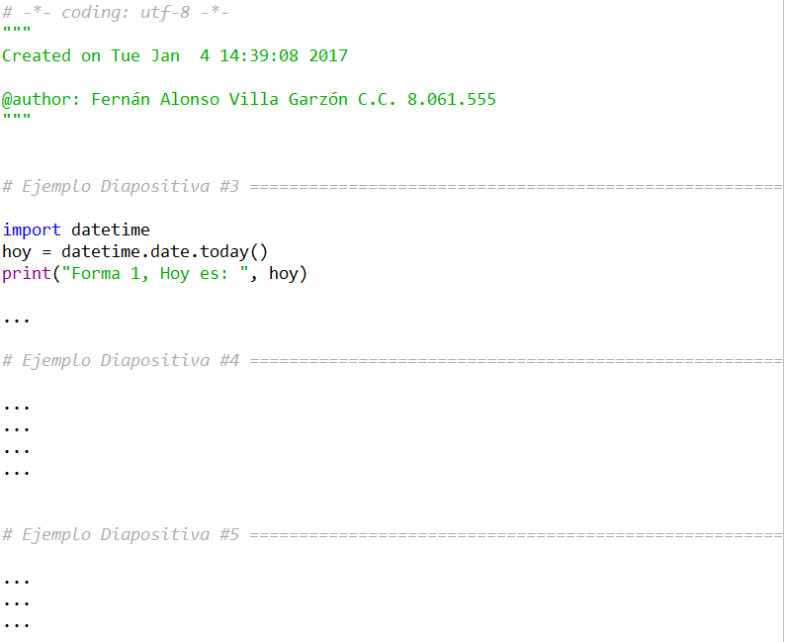
Debes guardar los ejemplos que se presentan a continuación en un solo archivo Ejemplos.PY
El encabezado del archivo debe estar marcado con su nombre y documento de identidad. Cada ejercicio lo vas a separar con un comentario que indique el número de la diapositiva

Slide 32
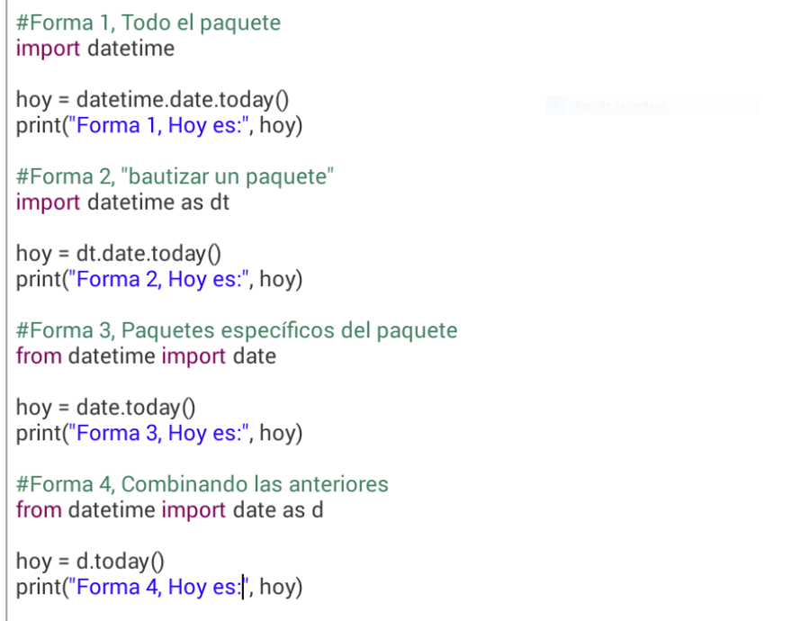
Lo Básico, cómo importar paquetes. Ejemplo con el paquete o librería datetime

Slide 33
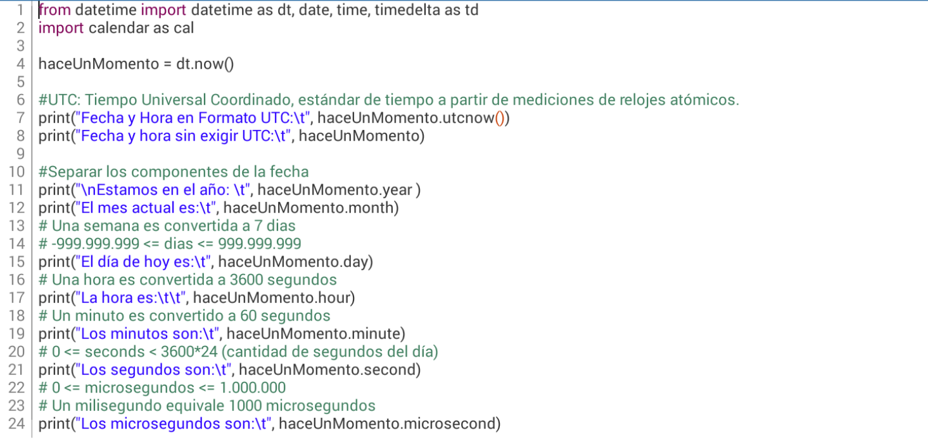
Atributos básicos de la fecha

Slide 34
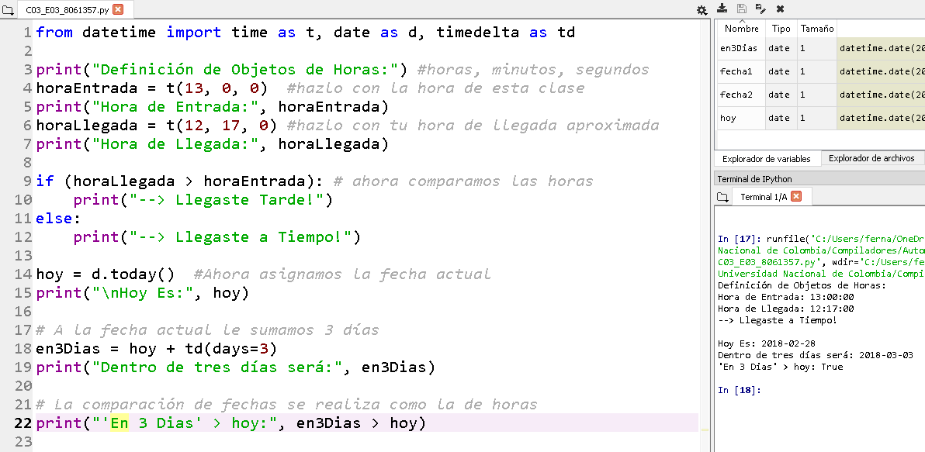
Comparaciones con el tiempo

Slide 35
Formatos de fecha y hora mediante máscaras

Slide 36
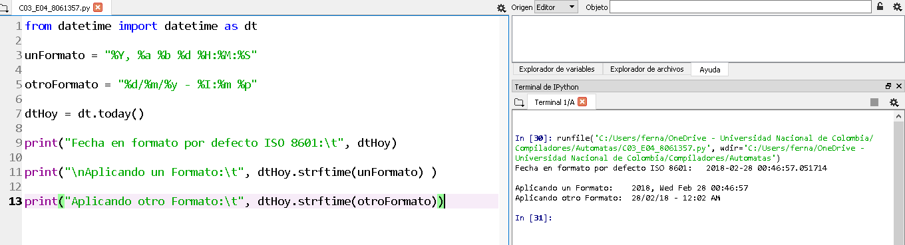
Trabajando con las máscaras.
Lectura recomendada
https://docs.python.org/2/library/datetime.html

Slide 37
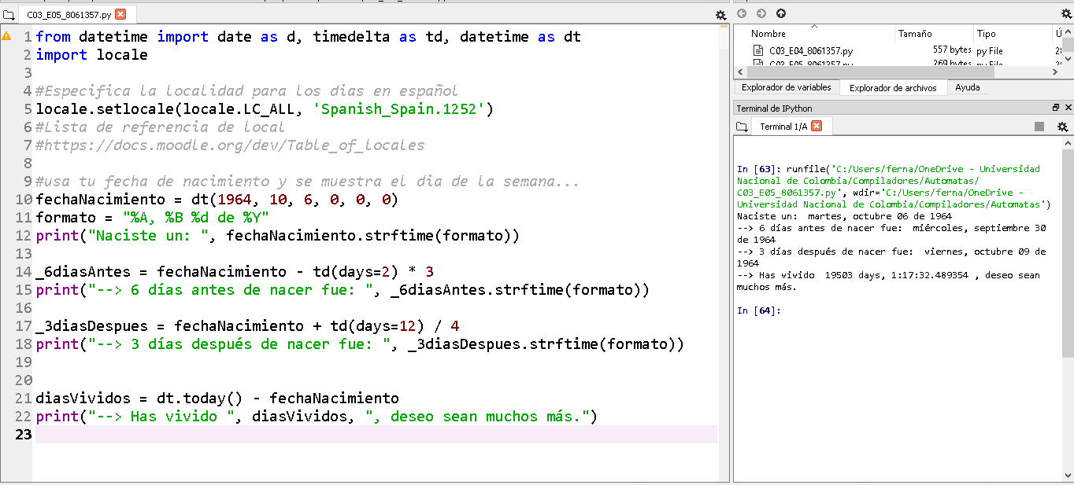
Operaciones con fecha y hora

Slide 38
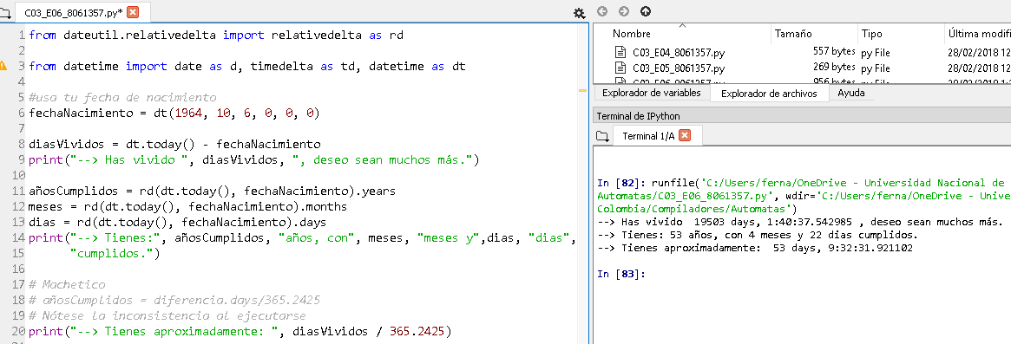
Calcula la edad con más precisión

Slide 39
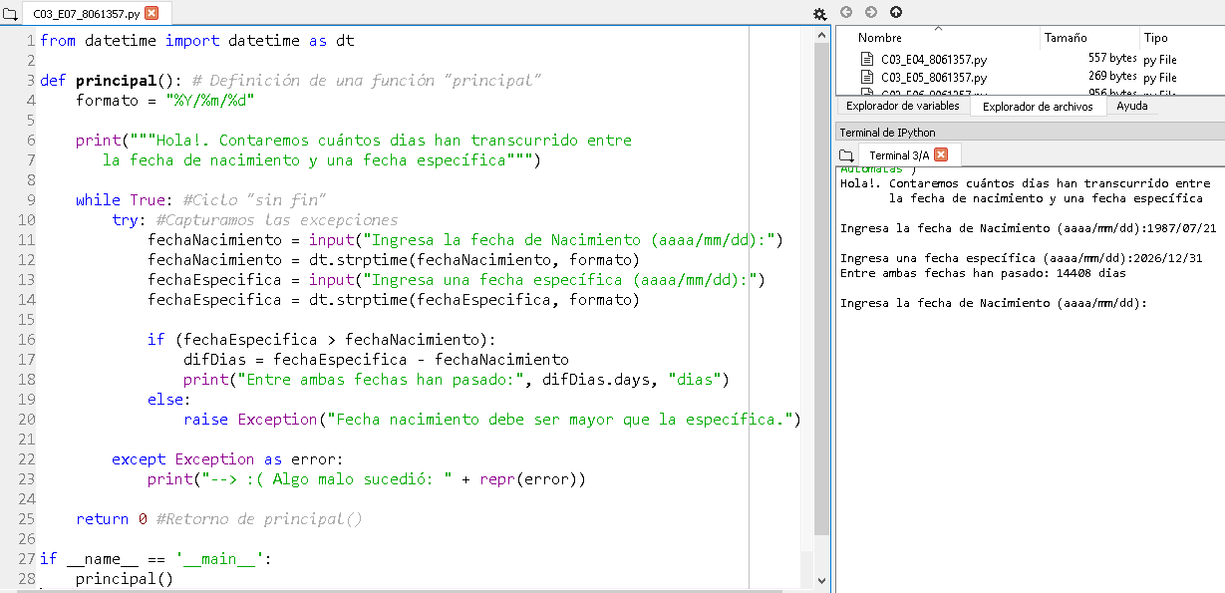
Ingresar una fecha por teclado… Incorpora en el tuyo, para finalizar escribe “salir”

Slide 40
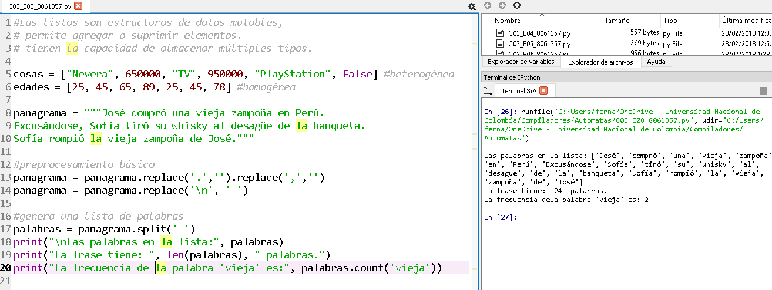
Sobre las listas

Slide 41
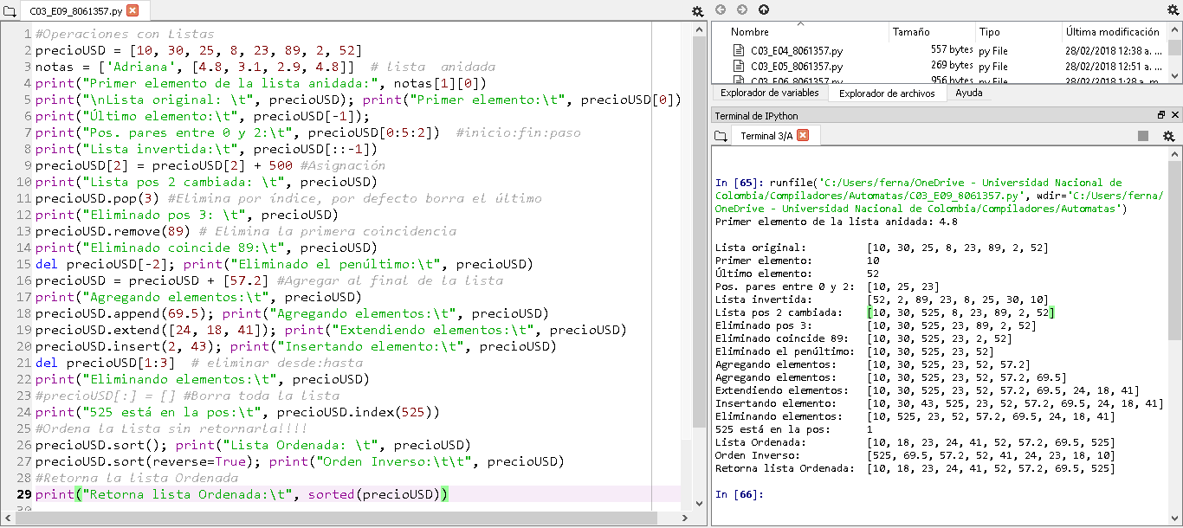
Operaciones con listas

Slide 42
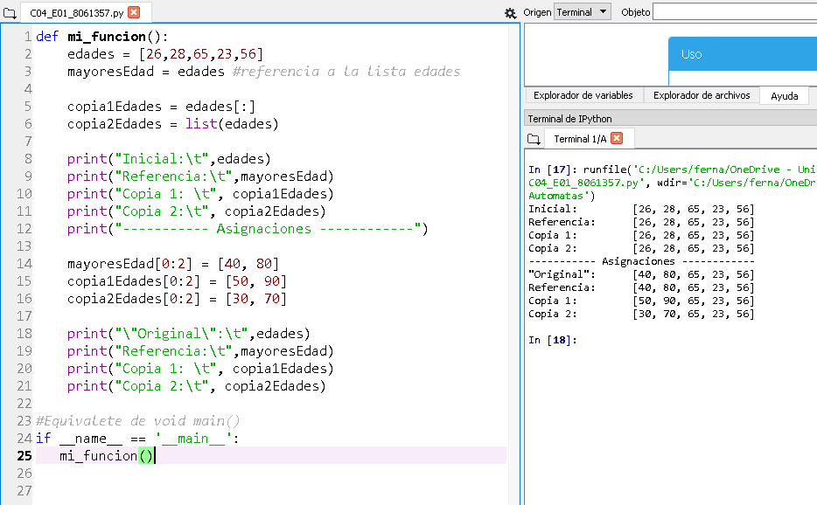
Listas por valor y por referencia

Slide 43
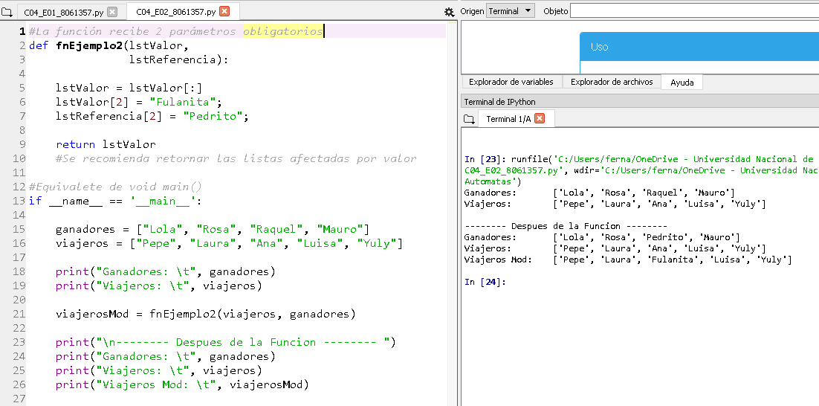
Todas las listas son enviadas por referencia, sin embargo se puede…

Slide 44
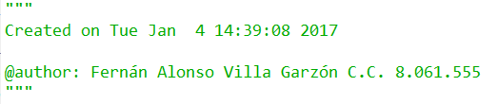
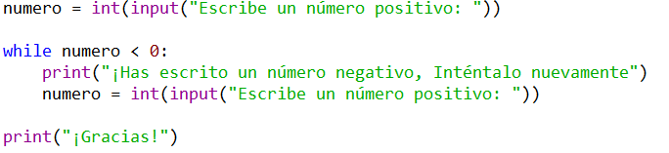
Tarea. Ejercicio.py . Por favor leer primero todo el enunciado. Cargar Ejercicio.py y Ejemplos.py Máximo media noche de la siguiente clase.
Realice Individualmente la implementación de los siguientes requisitos, para una clínica veterinaria:
Leer el nombre de la mascota y el tipo (p: perro, g: gato).
Ingresar la última fecha de desparasitación e indicar las fechas de desparasitación para los siguientes 4 años. La desparasitación se realiza con una frecuencia de cada 90 días. La desparasitación solo se hace entre Lunes y Jueves. En caso de que los 90 días se cumplan entre Viernes y Domingo, se toma la fecha del siguiente Lunes. Mostrar un mensaje con el correspondiente nombre “La programación de desparasitación de Paca es:”;
Además, almacenar la información de la mascota (nombre y tipo) y sus correspondientes fechas de desparasitación (fecha desparasitación) en una sola tabla de sqlite. Así, la tabla tendrá 3 columnas, para simplificar el problema, las columnas serán de tipo TEXTO, no hay clave primaria, ni verificará formas normales.
Un ejemplo de formato de fecha para almacenar y mostrar es “Lunes, 25 de Abril de 2018”
Ingresar la fecha de nacimiento de la mascota, mostrar la cantidad de años, meses y días vividos. El mensaje esperado es “Paca tiene 6 años, 4 meses y 5 días”
Considerando que la esperanza de vida promedio para un perro es de 14 años y para un gato es de 6, muestre la esperanza potencial de vida para la mascota en días y años. Mensaje “El potencial de vida para Paca es de 3287 días, es decir, 9 años aproximadamente.” Si la edad de la mascota está por encima de la expectativa, mostrar el mensaje correspondiente.
Usar ciclo para preguntar reiterativamente por los datos. Para finalizar, que el usuario escriba “chao”.
Existen diversas maneras de resolver el ejercicio, en caso de detectar códigos iguales, la tarea se calificará con cero (0) para todos los implicados.
Cargar los archivos:
Ejemplo.Py
Ejercicio.Py
En la correspondiente tarea MinasLap
No olvide el encabezado para el Ejercicio.py

